Slide 1

Runder Tisch am 07.11.2019 in LD
mit Jusos, JU, JuLis, GRÜNE Jugend, FFF
Herzlich Willkommen zum Impulsvortrag
Bis 2040: Raus aus den Fossilen und 100 % Erneuerbare!
Atom-
Ausstieg
Kohle-
Ausstieg
Öl-/Erdgas-
Ausstieg
Primärenergieverbrauch
inkl. Verluste und Einsparung
Erneuerbare
Mineralöl
Erdgas
Kernkraft
Kohle
2022
2035
2040
Referent: Wolfgang Thiel

Slide 2
Agenda
Ursache und Auswirkungen des Klimawandels
Das Ziel: Bis 2040, raus aus den Fossilen und 100 % Erneuerbare
Energiebedarf, Energiebilanz
Transformation zu 100% Erneuerbare bis 2040
Der Weg: Ausbaupfad bis 2040
- Investitionen, Kosten, Flächenbedarf, Stückzahlen
- Investoren
Werkzeuge und Methoden zur Erreichung der Ziele
- Klimaschutz-/ Energiewendeprozess
- plus-Energie-Konzept
Fazit

Slide 3

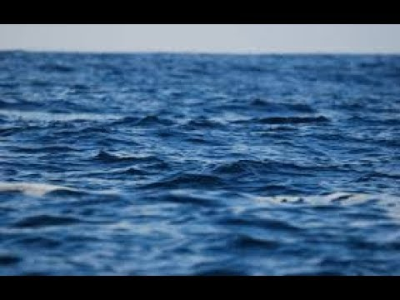
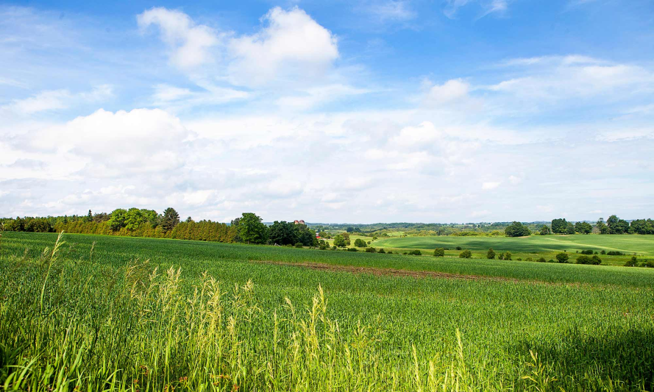
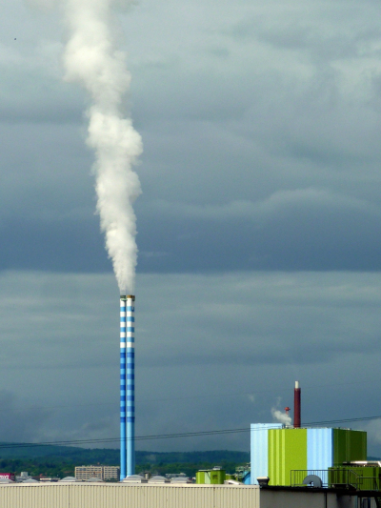
Klimawandel: Ursache, CO₂-Bilanz
50 %
CO₂-Mensch kumuliert
Natur
15 °C
∆ T_{M}
natürlicher
Treibhaus-
effekt
330 Gt
330 Gt
∆ T_{N:} 33 K
440 Gt
440 Gt
Mensch
-18°C
41 Gt/a
25 %
25 %
Mensch: zus. CO₂ → ∆ T_{M} > 1,5 K → Klima kippt → Erde wird unbewohnbar!

Slide 4
Klimawandel: Ursache, Luft- und Treibhausgas-Moleküle
Sonne
3- und mehratomige Moleküle
absorbieren/reflektieren die Infrarot-
strahlung und heizen die Erde auf
2-atomige Moleküle lassen die
Infrarotstrahlung durch
Treibhausgase
trockene Luft
_{Strahlungs-}
_{antrieb:}
_{2,3 W/m²}
C
H
H
O
N
N
O
O
C
O
N
N
O
O
H
H
H
H
∆ T_{M}
Stickstoff
78 Vol.- %
Sauerstoff
21 Vol.- %
Kohlendioxid
0,04 Vol.-%
Methan
17 %
Lachgas
6 %
Wasserdampf
66 %
Der Treibhauseffekt wurde 1824 von Joseph Fourier entdeckt und 1896 von Svante Arrhenius erstmals quantitativ genauer beschrieben.
Erde
Durch den Menschen verursachte Treibhausgase heizen die Erde auf!

Slide 5
Klimawandel: Auswirkungen, CO₂-Anstieg
Quelle: WMO
CO₂-global ist um ca. 46 % ggü. Beginn der Industrialisierung (1850: 280 ppm) gestiegen!

Slide 6
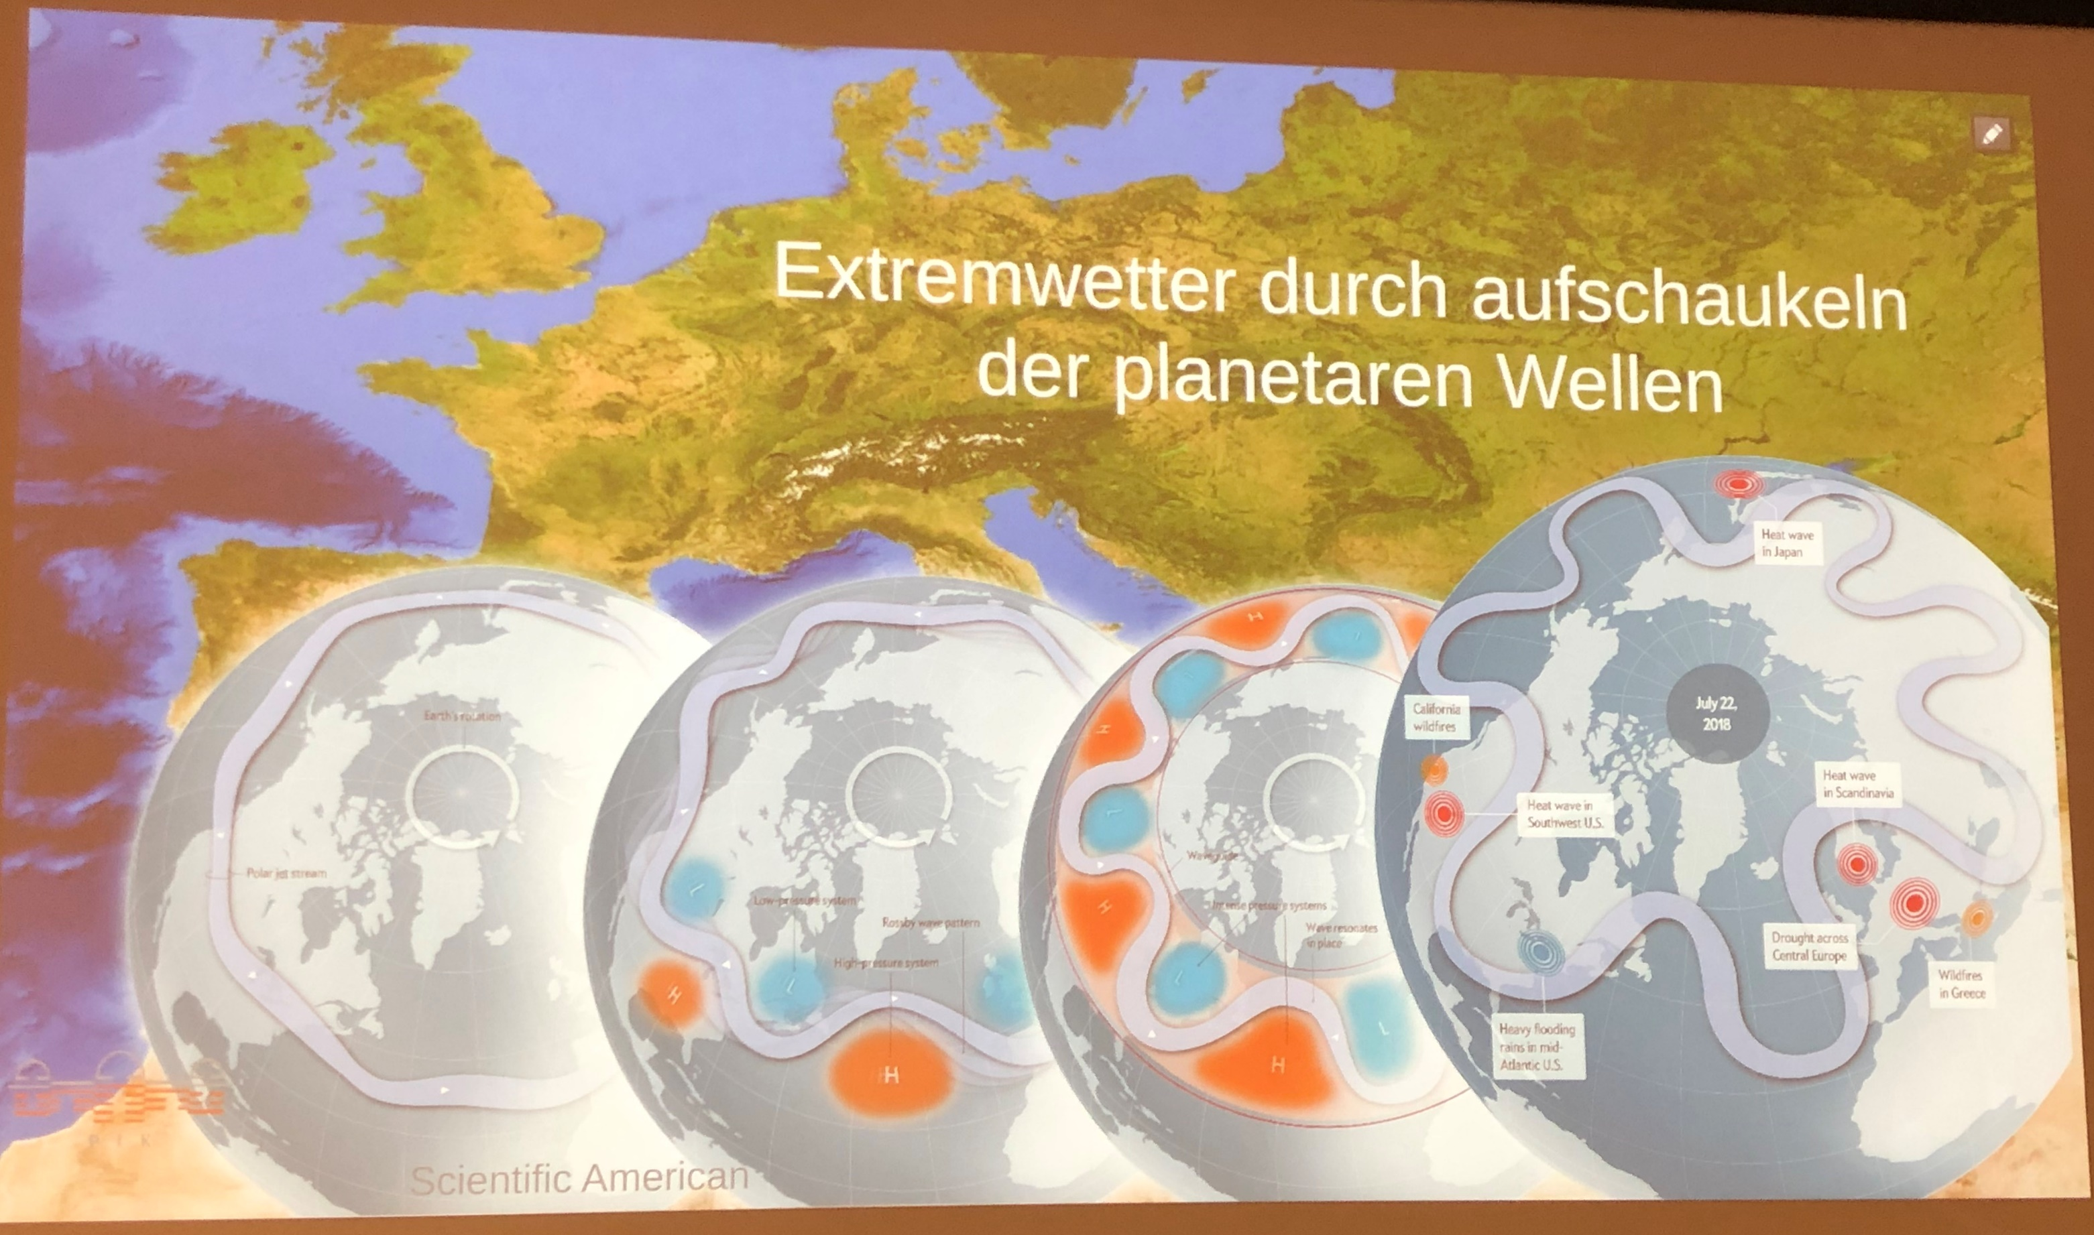
Klimawandel: Auswirkungen, Jetstream
Quelle: Prof. Stefan Rahmstorf, Potsdam-Institut: Vortrag 20.03.2019
Jetstream mäandriert → langanhaltende Tiefs und Hochs!

Slide 7
Klimawandel: Auswirkungen, Kosten durch Umweltbelastung
Bundesumweltamt: „So haben allein die deutschen Treibhausgas-Emissionen im Jahr 2016 Umweltkosten in Höhe von 164 Mrd. € verursacht (Methodenkonvention 3.0).“
164 Mrd. €
180€/t CO₂
Schäden bei
Gesundheit durch Hitze etc.
Gebäuden und Infrastruktur
durch Starkregen und Orkane
Landwirtschaft durch Dürre und Unwetter
etc.
Verusacher
37% Energiewirtschaft
18% Verkehr
14% übrige Feuerungsanlagen
14% verarbeitendes Gewerbe
7% Industrie
7 % Landwirtschaft
sonstige
Quelle: Bundesumweltamt
Sehr großer volkswirtschaftlicher Schaden, der in keinem öffentlichen Haushalt steht!

Slide 8
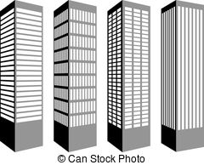
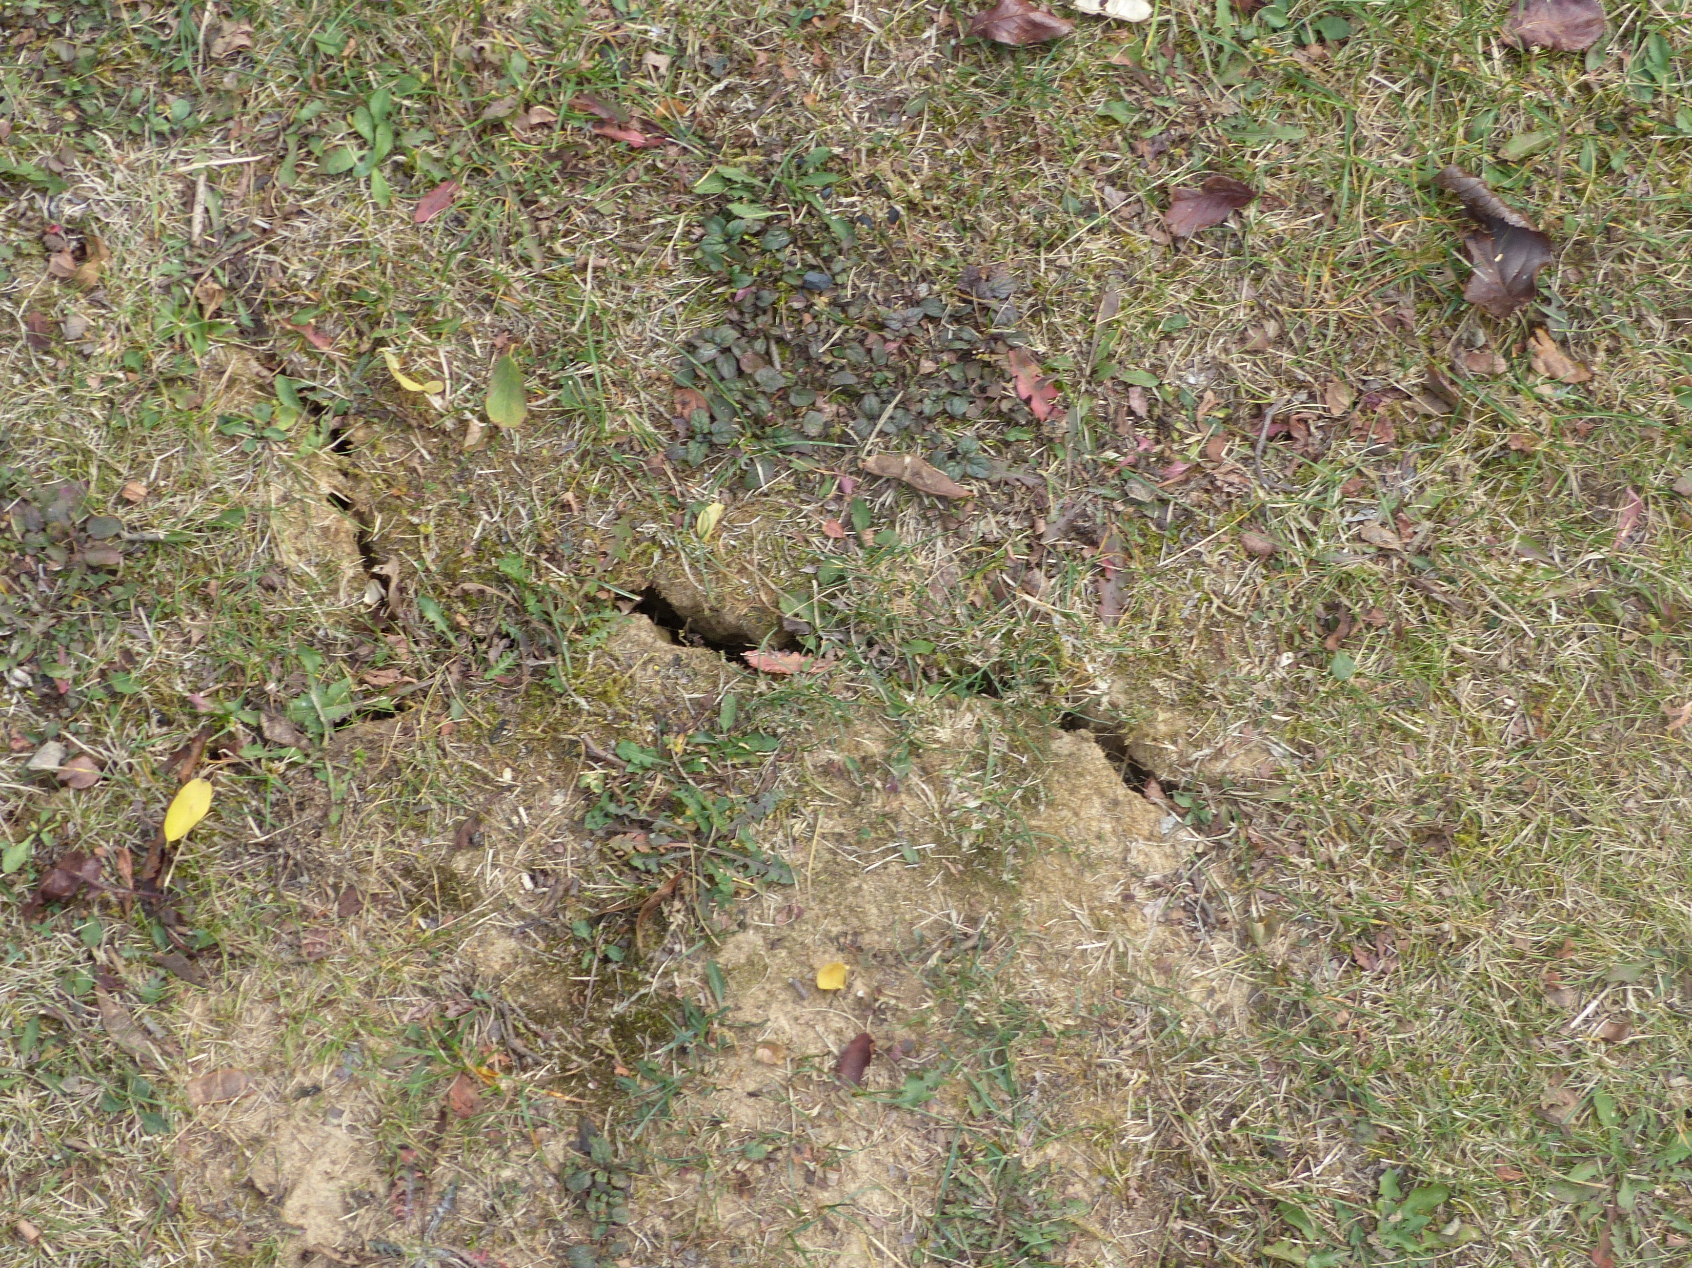
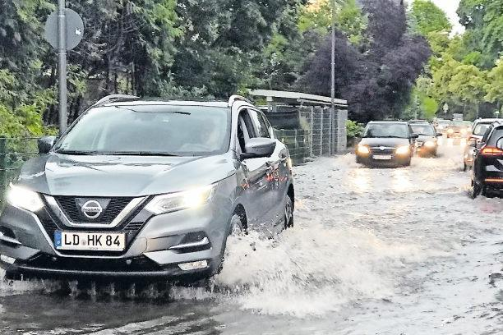

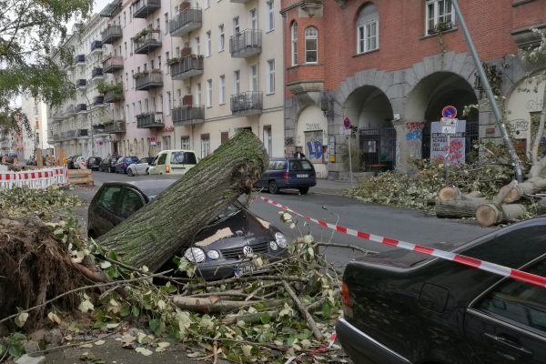

Klimawandel: Auswirkungen, lokal
noch ist
nichts
passiert!
Dürre
Starkregen
Klimaschutz/
Energiewende
Orkan
Nicht nur in Amerika und Fernost: Nein auch bei uns in der Südpfalz!!!

Slide 9
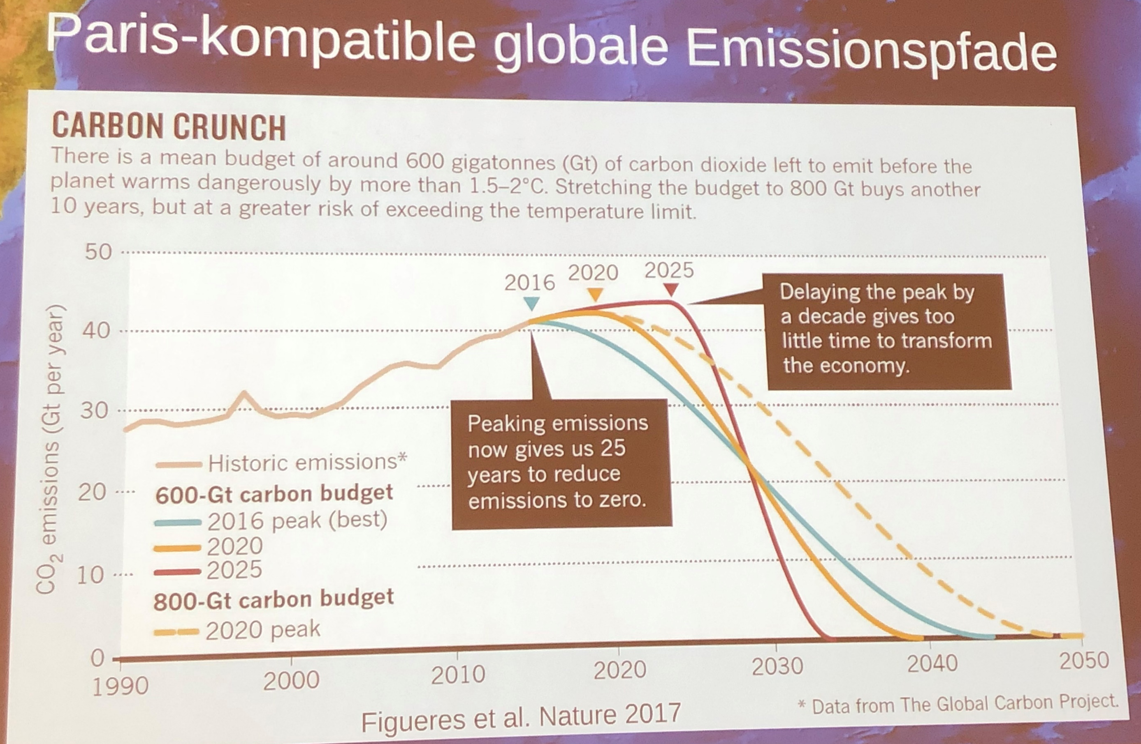
Das Ziel (1)
Quelle: Prof. Stefan Rahmstorf, Potsdam-Institut: Vortrag 20.03.2019
Wir haben keine Wahl mehr! 2040 muss Schluss sein mit fossil!

Slide 10
Das Ziel (2)
Um die mittlere Erderwärmung von 1,5 ° C nicht zu überschreiten, darf das weltweite CO₂-Budget von 600 Gt nicht überschritten werden!
Das bedeutet für Deutschland und die Welt:
Bis 2040 muss der Ausstieg aus den fossilen Energieträgern abgeschlossen sein!
Bis 2040 muss der gesamte Energiebedarf zu 100 % von Erneuerbaren kommen!
Bei Überschreitung der 1,5 °C-Grenze sind u.a. folgende klimatische Kipp-Punkte (unumkehrbare klimatische Veränderungen) zu erwarten:
- Schmelzen des Grönländischen Eisschildes → Anstieg des Meeresspiegels
- Schmelzen des polaren Eises und der Gletzscher → Veringerung der Lichtreflexion
Auftauen des Permafrostbodens → Steigerung von Methan und CO₂
Störung der ozeanischen Zirkulation im Nordatlantik → Änderung Golf-Strom
Versauerung der Ozeane → weniger CO₂-Aufnahme
Unsere Forderungen sind bereits mit heutiger Technik machbar!

Slide 11
Primärenergieverbrauch in Deutschland 2017
Energieträger
16.301 PJ = 4.528 TWh
Übrige
Erneuerbare Energien
Kernenergie
Mineralöl
Braunkohle
Steinkohle
Kosten für importierte
fossile Energieträger
66 Mrd. €
Anteile in %
Erdgas
Die Erneuerbaren sind noch überschaubar
Quelle: AGEB, BMWi
Notes:
Ein Schobbe Rieslingschorle (0,5l) = 3/8 Wein +1/8 Wasser= 1.110kJ
Ein m³ Schorle =1.100*2*1000= 2.220 MJ
Chiemsee hat 2.047.840.000 m³
Primärenergieverbrauch in Deutschland 2010: 15.892 PJ
Der Chiemsee muss 3,5 mal mit Riesling-Schorle gefüllt werden, um den Energiebedarf von Deutschland (2011) zu befriedigen!
Eine „Halbe Bier“ hat 880 kJ
Der Chiemsee muss 3,5 x 1,11/0,88 = 4,4 ≈ 4,5 mal gefüllt werden.
0,5 l Cola hat 900 kJ
Der Chiemsee muss 3,5 x 1,11/0,9 = 4,3 mal gefüllt werden.

Slide 12
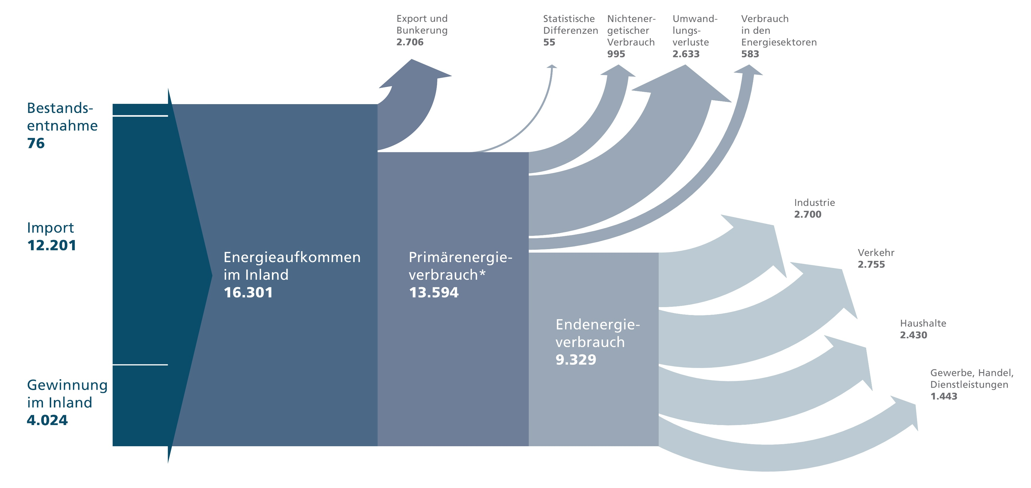
Energiebedarf: Energieflussbild 2017, Deutschland
Energieeinheit: PJ (TWh)
Primärenergie-verbrauch 1)
(Summe 3.485)
1) ohne nichtenerg. Verbrauch
(15)
(276)
(731)
(162)
(21)
Verbrauchssektoren
0,5 %
28,9 %
(750)
(3.389)
29,5 %
74,8 %
(765)
(4.528)
(3.776)
26,1 %
(675)
(2.591)
(401)
15,5 %
(1.118)
24,7 %
darin sind 47 %
(Prozess-)Wärme
enthalten
Anteile in %
Quelle: AGEB
Fast ¾ unseres Energieaufkommens importieren wir!
Notes:
Die Energiewende hat mehrere Dimensionen:
- ökologische
- klimatische
- wirtschaftliche
Sicherheitstechnische
Wir kaufen die fossilen Energieträger aus Staaten, die es mit den Menschenrechten nicht so ernst nehmen. Saudi-Arabien z.B. kauft mit den Öl-Dollars Waffen (auch von uns) um diese dann bei ihren Konflikten einzusetzen. Mit all den Folgen, die wir täglich im Fernsehen beobachten können.
Wollen wir das?

Slide 13
Transformation zu 100% Erneuerbare bis 2040 in D
zeitlicher Verlauf
TWh
Atom-
Ausstieg
Kohle-
Ausstieg
Öl-/Erdgas-
Ausstieg
Einsparung (1,5%/a) beim
Primärenergieverbrauch
Ausbau der
Erneuerbaren
Mineralöl
Erdgas
Kernkraft
Kohle
Aufgabe 1: 30 % des Endenergieverbrauchs von 2017 muss eingespart werden!
Aufgabe 2: Fast das Dreifache des EE-Bestandes von 2017 muss zugebaut werden!

Slide 14
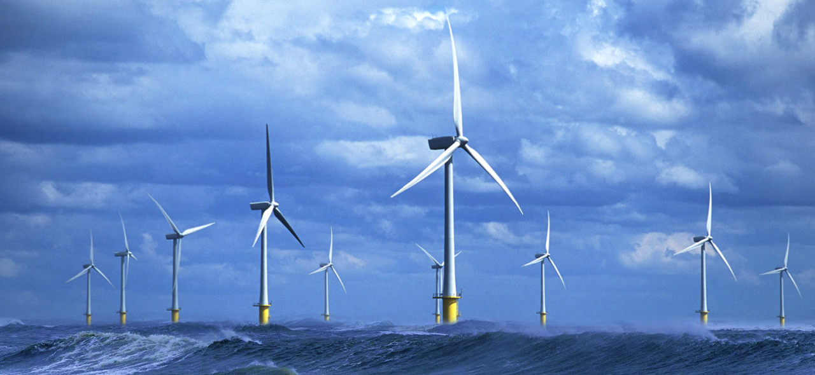
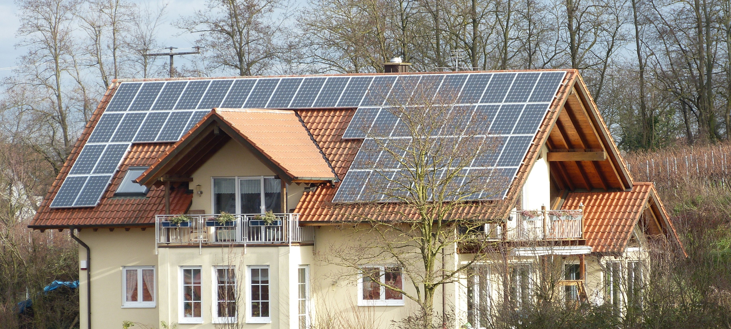
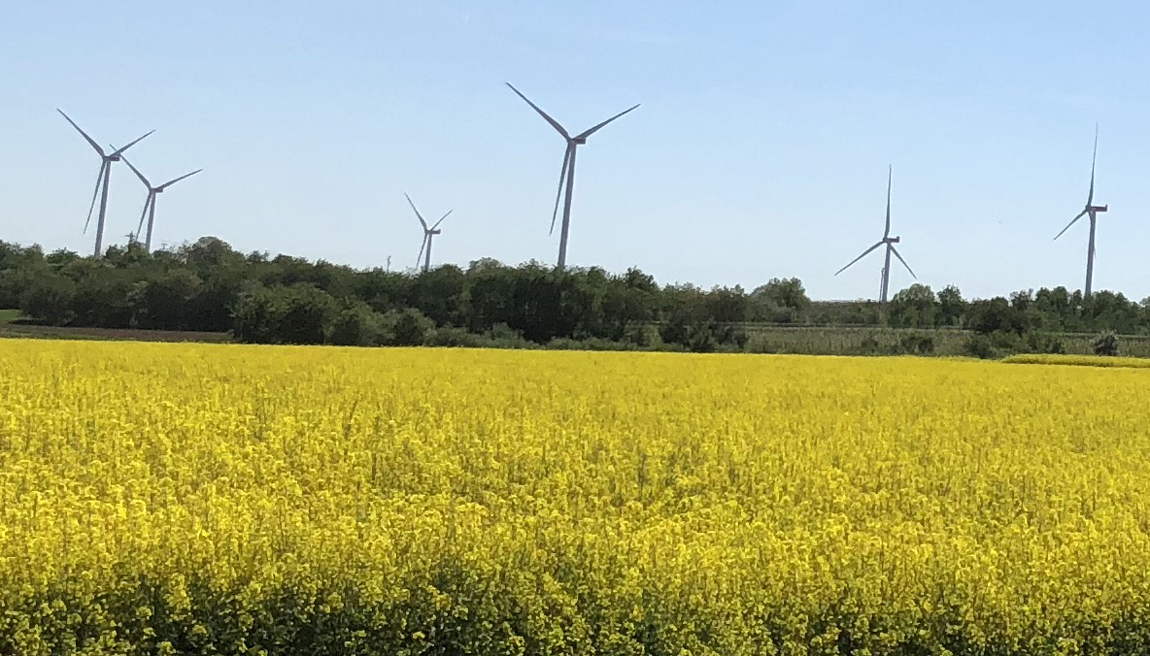
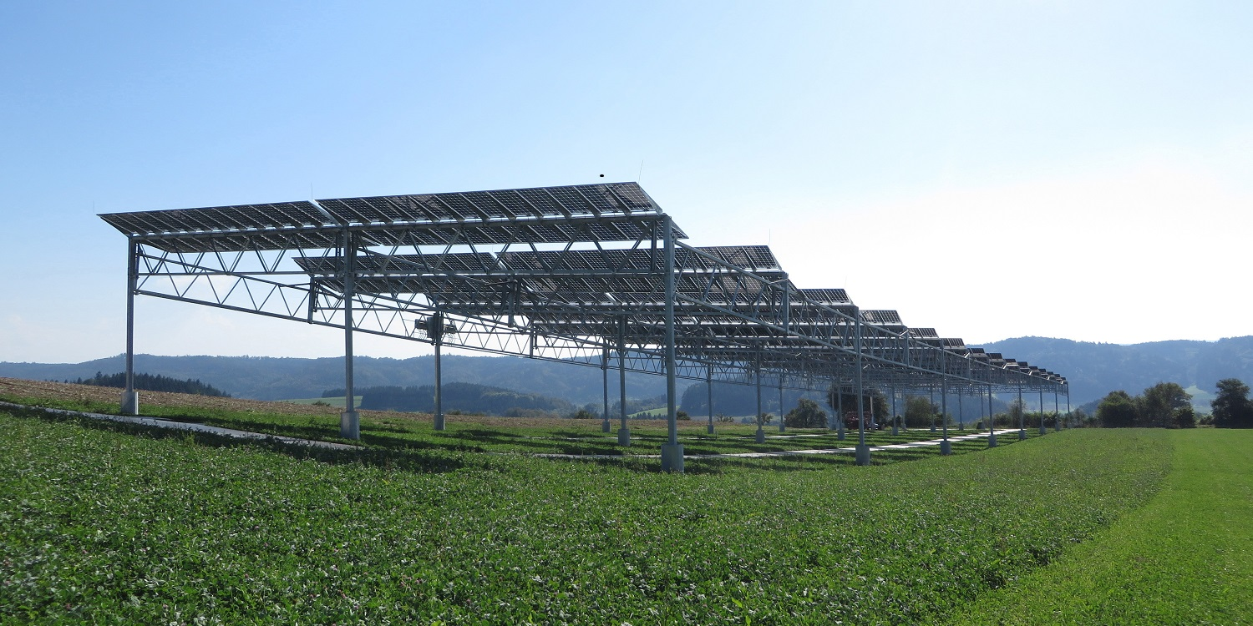
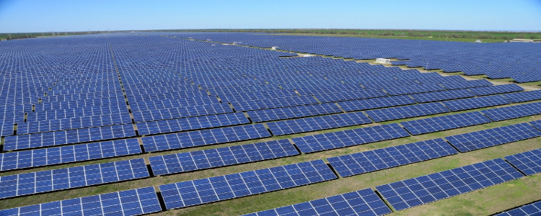
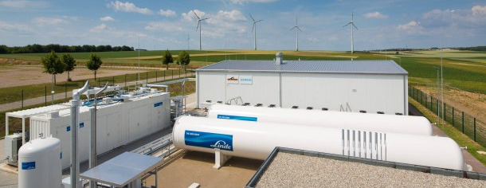
Ausbaupfad: Investitionen, Flächenbedarf, etc. bis 2040
Annahmen und Fakten
Wind
Sonne (PV)
Offshore
Dächer
63 GW/20a
3,2 GW/a
9.000 Windräder
157,5 Mrd. €/20a
7,9 Mrd. €/a
286 GW/20a
14,3 GW/a
343,7 Mrd. €/20a
17,2 Mrd. €/a
Onshore
Freiflächen
189 GW/20a
9,5 GW/a
38.000 Windräder
283,5 Mrd. €/20a
14,2 Mrd. €/a
4.159 km² 1)
430 GW/20a
21,5 GW/a
300,7 Mrd. €/20a
15,0 Mrd. €/a
6.444 km² 2)
AGRO-PV
Elektrolyseure
121,0 GW/20a
4,0 GW/a
121,2 Mrd. €/20a
6,1 Mrd. €/a
Überplanter Flächenbedarf
1) davon 95% als Ackerfläche nutzbar
2) davon 90% als Ackerfläche nutzbar
Wir müssen viel Geld in die Hand nehmen (60,3 Mrd €/a) aber es lohnt sich!
10.603 km² überplante Fläche (ca. 3 % von D)

Slide 15
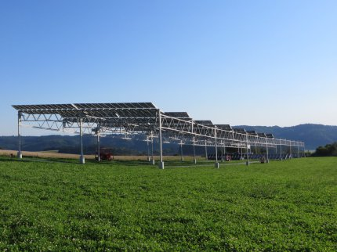
Ausbaupfad: AGRO-PV, ein Synergie-Projekt:
Klimaanpassung und Klimaschutz
Quelle: Fraunhofer ISE
Landwirt + Energiewirt = Ökowirt: Ein neues Geschäftsmodell für die Landwirtschaft?

Slide 16
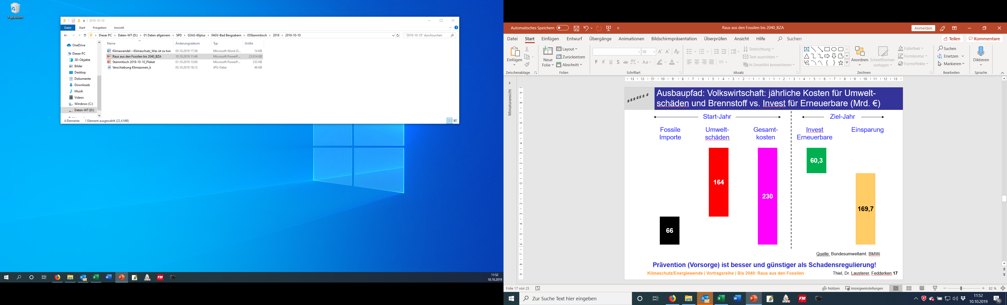
Ausbaupfad: Volkswirtschaftliche jährliche Kosten für
Brennstoff und Umweltschäden vs. Invest für Erneuerbare
Start-Jahr
Ziel-Jahr
Fossile
Importe
Umwelt-
schäden
Gesamt-
kosten
Invest
Erneuerbare
Einsparung
Die Wertschöpfung bleibt
in den Regionen von D!
Mrd. €/a
Das Geld ist weg!
Quelle: Bundesumweltamt. BMWi
Prävention (Vorsorge) ist besser und günstiger als Schadensregulierung!

Slide 17









Ausbaupfad: Investoren
bisher
Wenige große, zentral agierende Kapitalgesellschaften beherrschen den Energiemarkt
zukünftig
private
Akteure
GbR
Genossenschaften
Ökoanleihen
bevorzugt
zu fördern
kommunale
Akteure
Energie-Dienstleistungs-
Gesellschaft (GmbH)
Stadt-/VG-Werke (AöR)
Viele dezentral agierende Bürger- und Kommunalgesellschaften übernehmen den Energiemarkt
Bürger- und kommunale Gesellschaften erhöhen die Akzeptanz der Energieversorger

Slide 18
Werkzeuge und Methoden
Klimaschutz-/Energiewende-Prozes
Ziele
Vereinbarungen
Umsetzung
UN
EU
Regierungs-
Ebenen,
Wirtschaft
Kommunale
Ebenen,
Bürger
Ziele werden von oben
anteilig heruntergebrochen
Vereinbarungen regeln
die Zusammenarbeit
der Ebenen
Ergebnisse werden
von unten
anteilig erarbeitet
Die umgesetzten Maßnahmen der „Landauer Erklärung“ sind die Voraussetzung
für den Erfolg beim Klimaschutz und der Energiewende

Slide 19



Das plus-Energie-Konzept
Plus-Energie-Gebietskörperschaft
Minus-Energie-Gebietskörperschaft
Energiebedarf
Energiebedarf
100 %
100 %
100 %
100 %- x
+ x
+ x
€
€
Erneuerbare
Erneuerbare
Energie-Solidarität ist das Zauberwort!

Slide 20
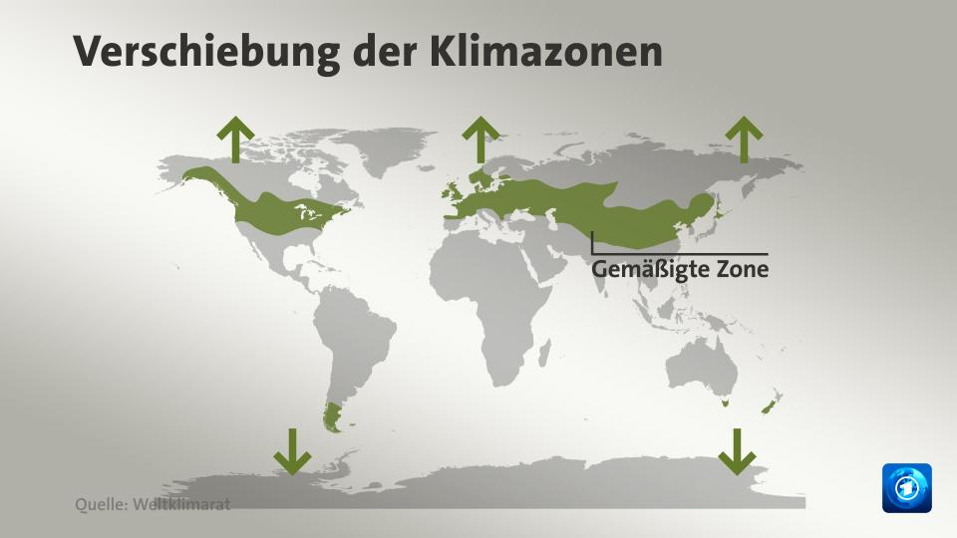
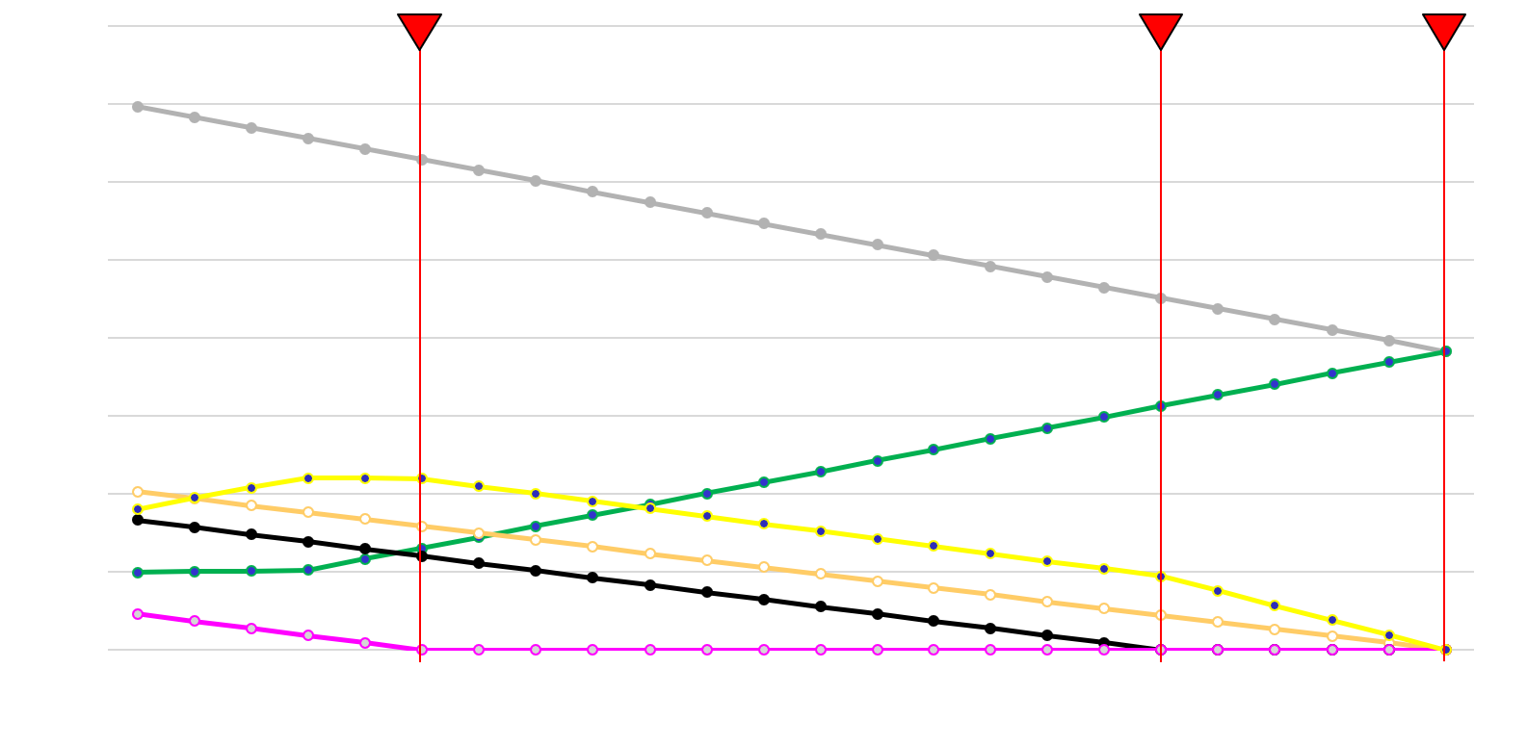
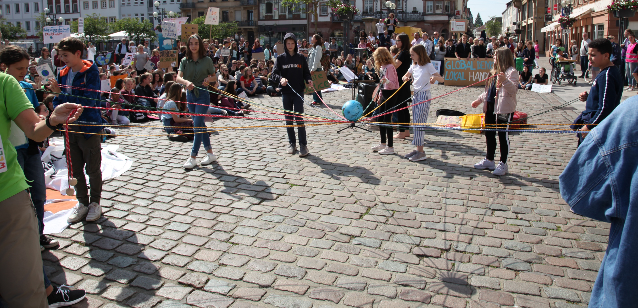
Fazit
Bedrohung
Ursache: CO2-Mensch
Auswirkung: Verschiebung Klimazonen
Ziel
Welt retten
Energietransformation
Maßnahmen
Klimaschutzprojekt
Alle packen an

Slide 21

Fazit
Thomas Alva Edison: Mein Erfolg war 1% Inspiration und 99% Transpiration

Slide 22

!100% !
Vielen Dank für Euere Aufmerksamkeit
2040
Wolfgang Thiel, Vorsitzender
Initiative Südpfalz-Energie (ISE e.V.)
www.i-suedpfalz-energie.de/
Tel.: +49 172 7419812
eMail: wolfgang@thiel-wt.de

